Slide 1
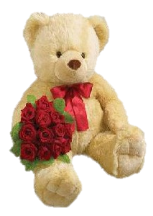
Тренажер з математики
1 клас
Разом з
ведмежатами
Автор:
Рудакова Л.В.,
учитель Новотроїцької ЗШ І- ІІІ ст. № 4
Донецької області

Slide 2
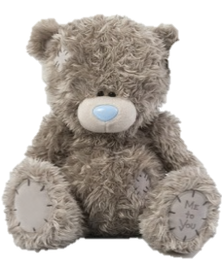
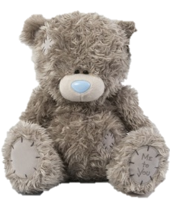
10 - 3 +2
6
старт
9
8

Slide 3
7 + 3 - 2
6
старт
7
8

Slide 4
0 + 9 + 0
1
старт
4
9

Slide 5
7 - 3 +1
5
старт
3
7

Slide 6
5 + 4 - 3
6
старт
7
5

Slide 7
2 + 5 - 6
2
старт
1
0

Slide 8
6 - 6 + 10
10
старт
6
0

Slide 9
2 + 7 + 0
4
старт
7
9

Slide 10
9 - 3 + 4 - 2
5
старт
8
4

Slide 11
10 - 9 + 1 - 2
0
старт
2
1

Slide 12
7 - ? = 2
4
старт
5
3

Slide 13
? – 5 = 3
7
старт
10
8

Slide 14
10 + 0 - 2
6
старт
8
2

Slide 15
6 - 3 + 2
8
старт
5
4
вихід

Slide 16
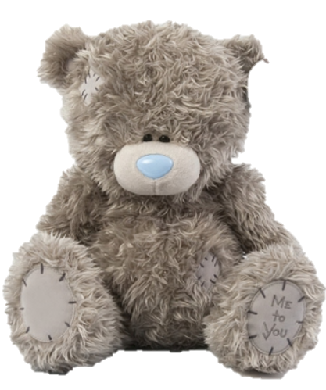
Джерела
http://cms.computerlessons.ru/photoalbum/big/2010/11/02/1271171129-13jj.jpg фон
http://mishki.ru/modules/pss_carousel/img/g01w1255ws.jpg ведмедик сірий
http://flowers.ck.ua/243-328-large/mishka-s-rozami-ja-s-toboj-817.jpg ведмедик із квітами

